Slide 1
КУРСОВОЙ ПРОЕКТ
Министерство образования и науки Нижегородской области
Государственное бюджетное профессиональное образовательное учреждение
«Заволжский автомоторный техникум»
(ГБПОУ ЗАМТ)
Тема: Разработка автоматизированной информационной системы магазина офисной мебели на базе платформы .NET.
Выполнила: Трифонова Инна Андреевна Студентка группы ИС-22А | Руководитель: Иванов Илья Александрович
Заволжье
2025

Slide 2
Актуальность темы
В современном деловом мире, в условиях высокой конкуренции и требовательности клиентов, эффективное управление товарными потоками, запасами и клиентскими отношениями становится критически важным фактором успеха и прибыльности. Розничная торговля, в особенности специализированные сегменты, такие как продажа офисной мебели, сталкивается с комплексом управленческих задач: необходимостью оперативного контроля обширного и часто обновляемого ассортимента, управления остатками на складе, обработки индивидуальных и корпоративных заказов, ведения клиентской базы, а также анализа продаж и маркетинговой эффективности.
На сегодняшний день конкурентоспособная работа магазина немыслима без применения специализированных программных решений, которые интегрируют ключевые бизнес-процессы в единую информационную среду

Slide 3









Обоснование выбора среды разработки и способа организации входных и выходных данных

Slide 4
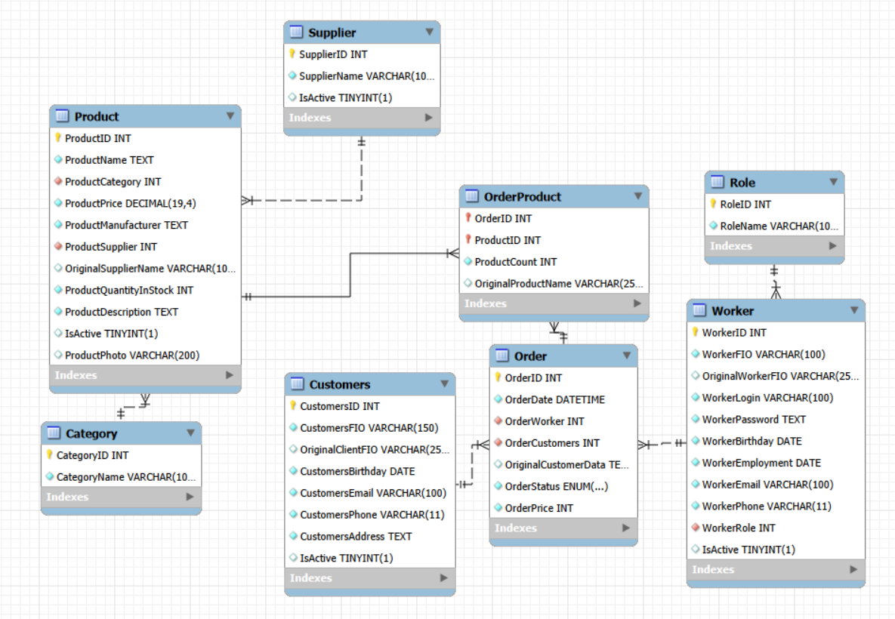
Структура БД – ER-диаграмма

Slide 5
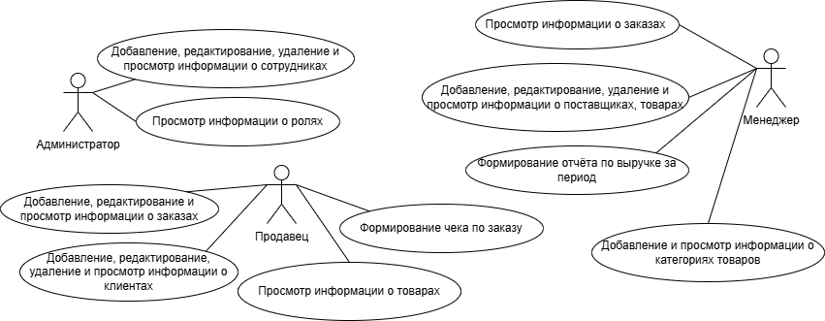
Диаграмма вариантов использования

Slide 6
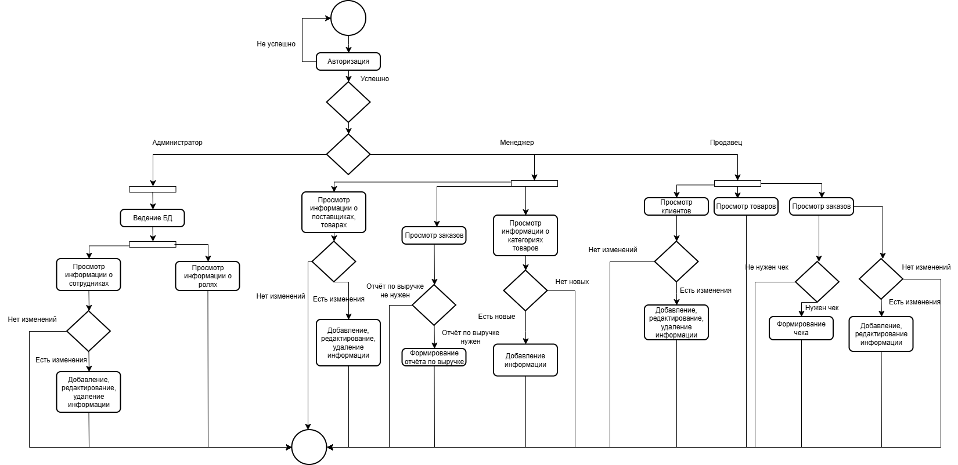
Диаграмма деятельности

Slide 7
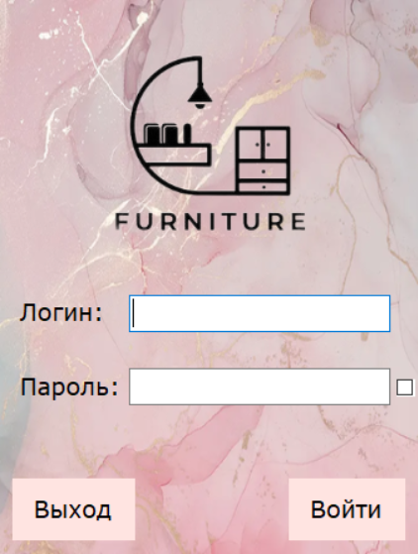
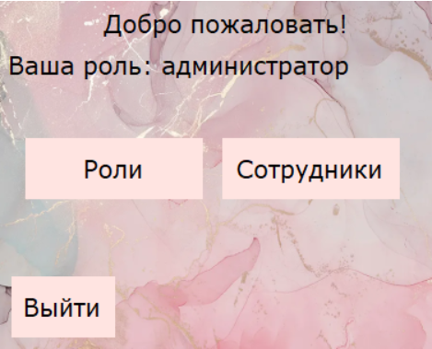
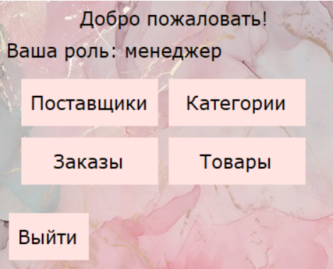
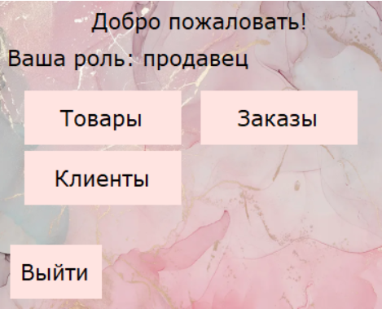
Программные модули

Slide 8
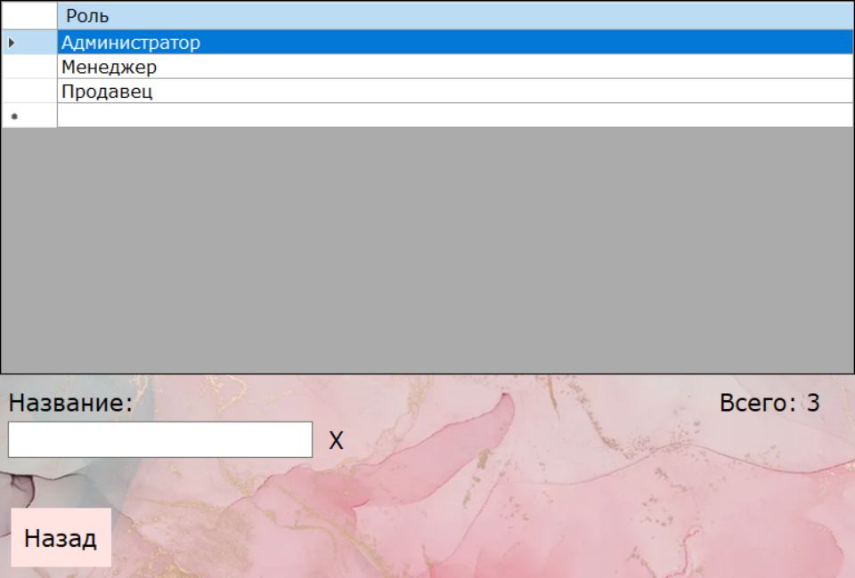
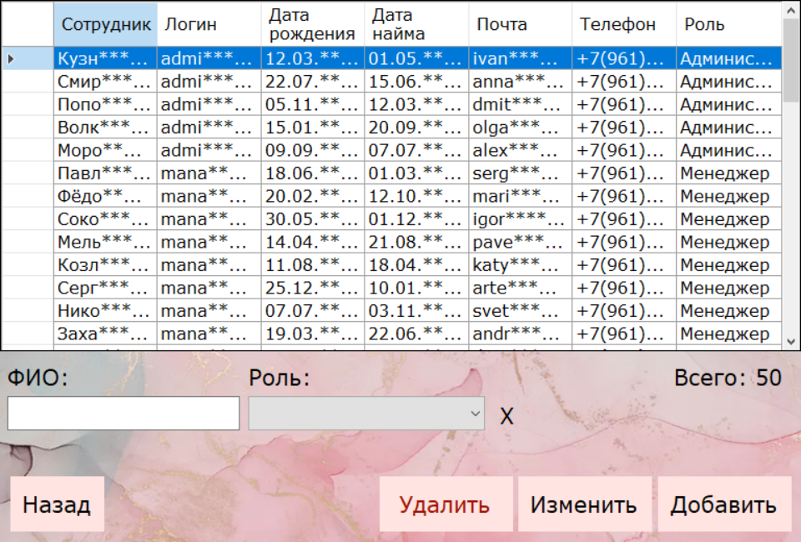
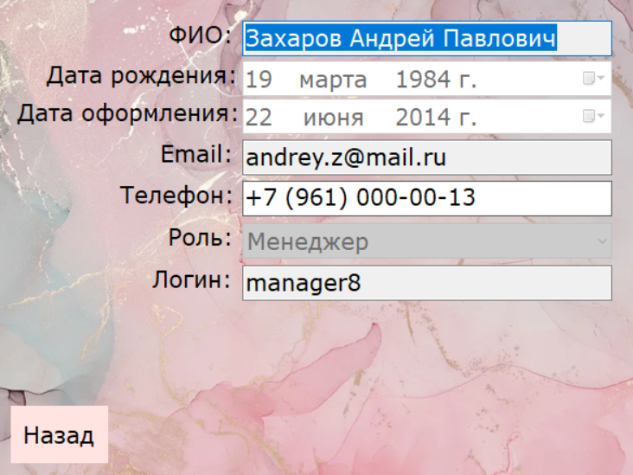
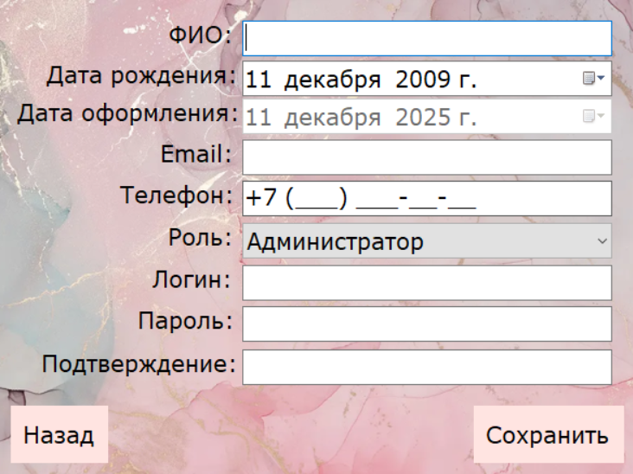
Программные модули

Slide 9
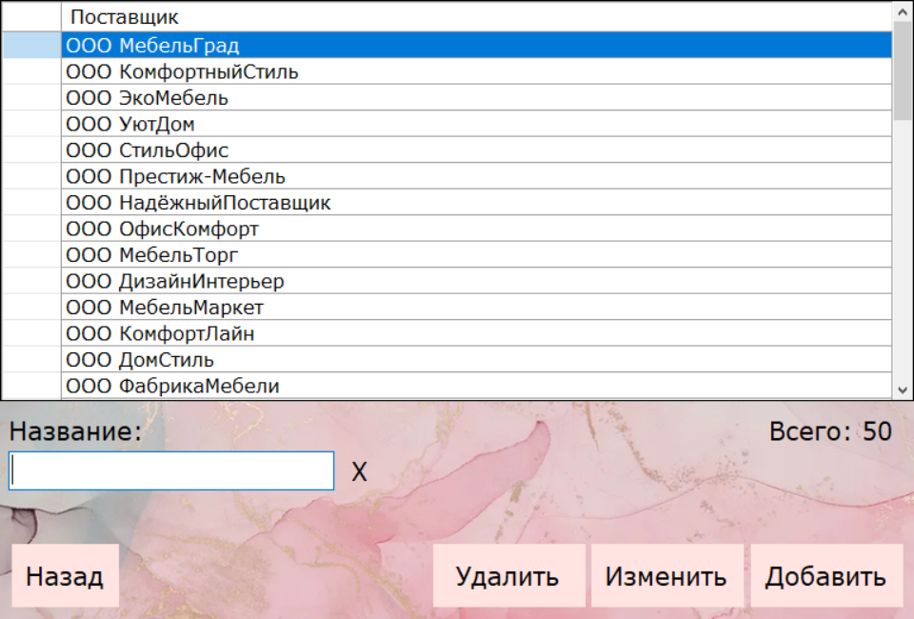
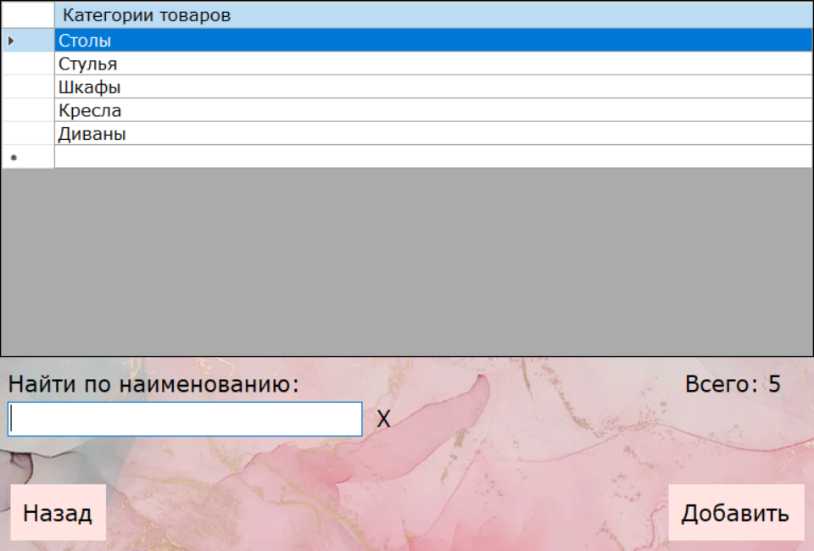
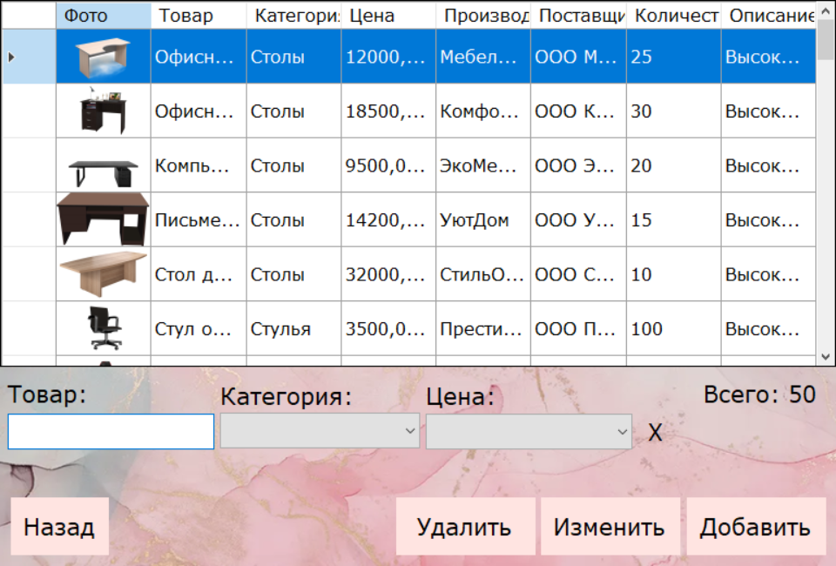
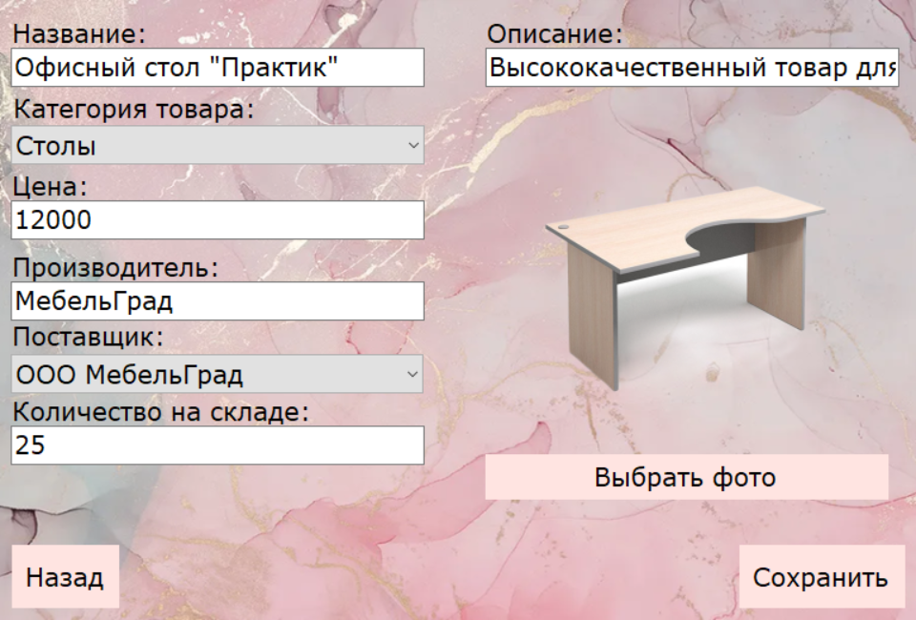
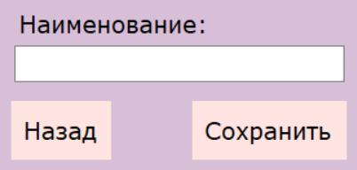
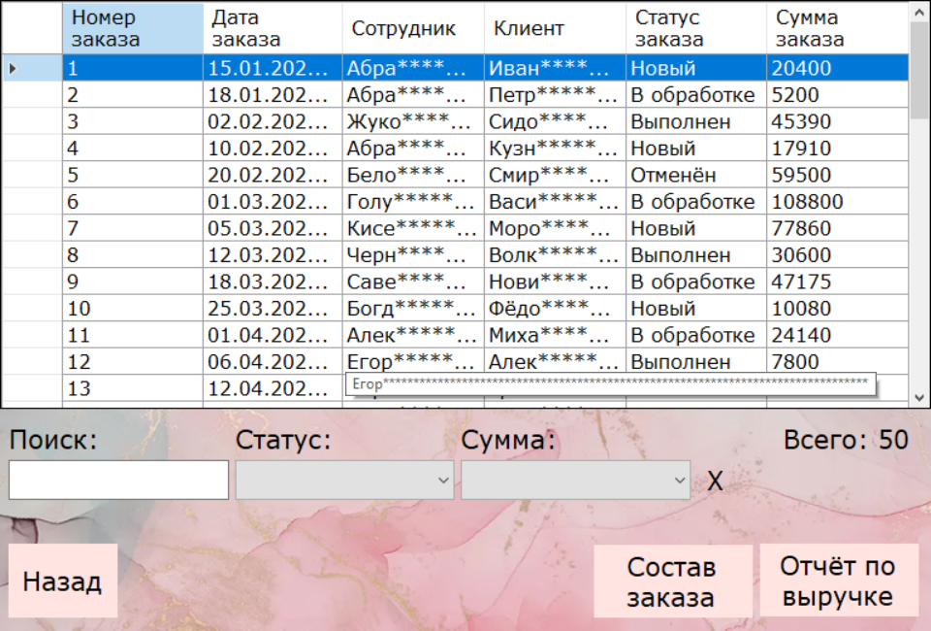
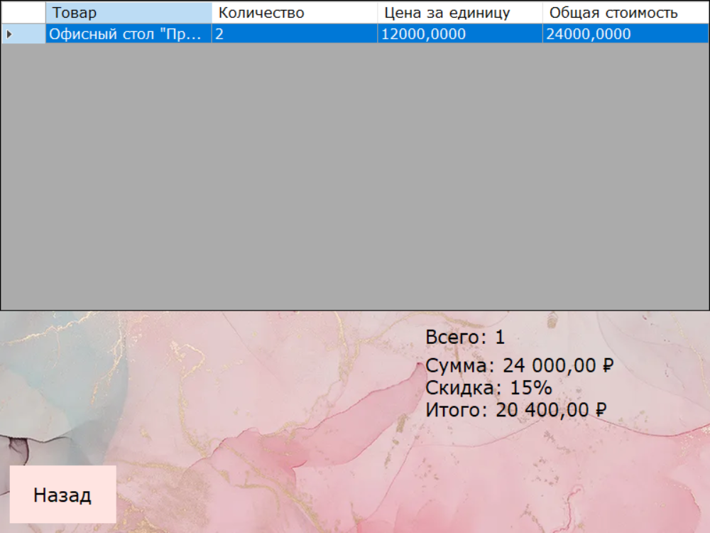
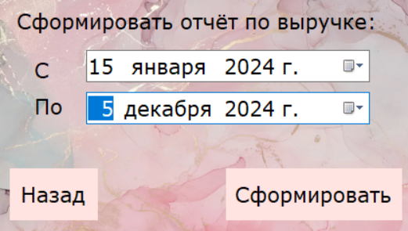
Программные модули

Slide 10
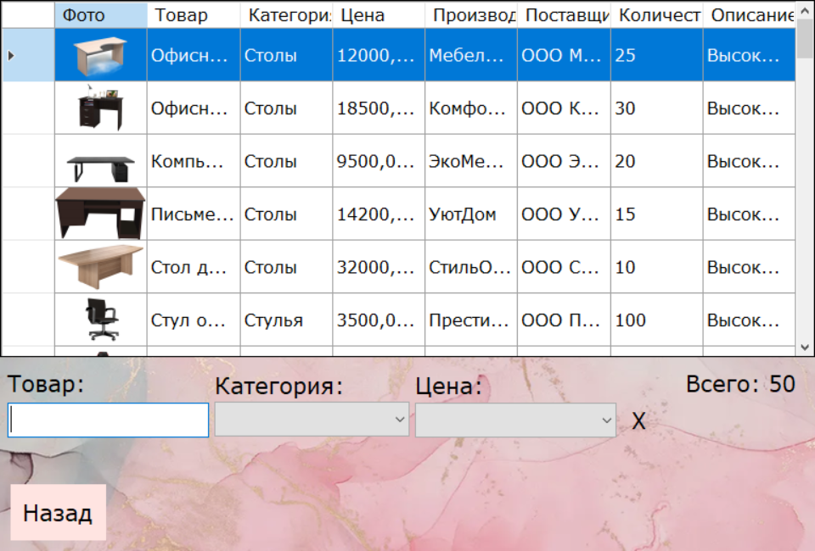
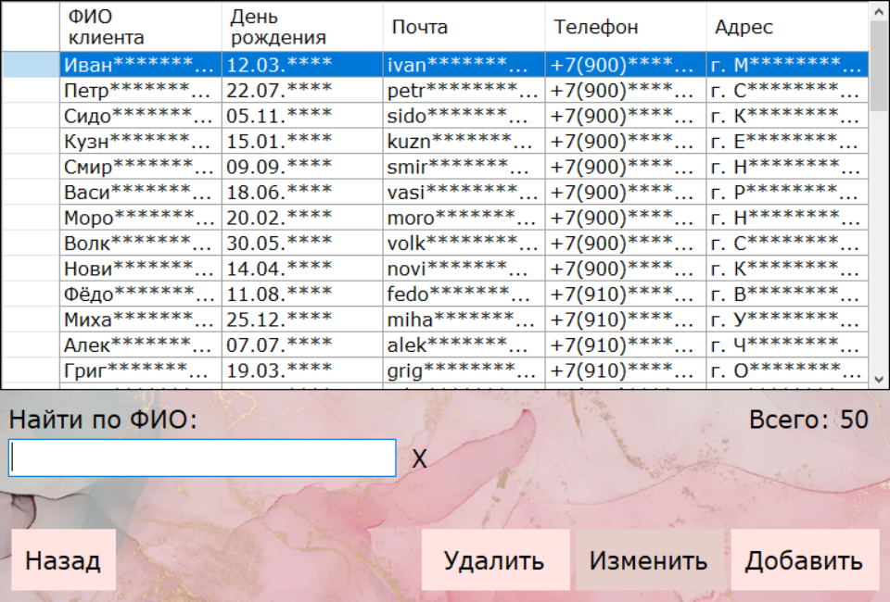
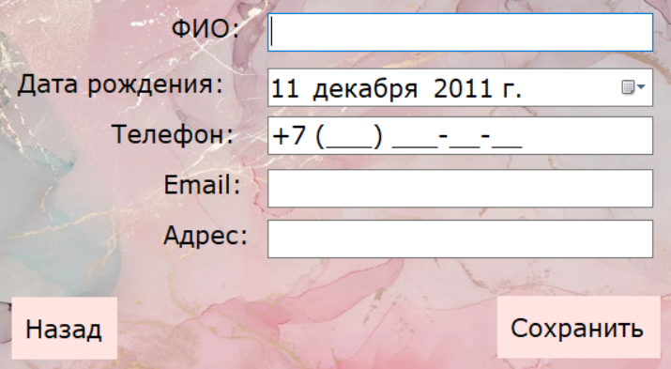
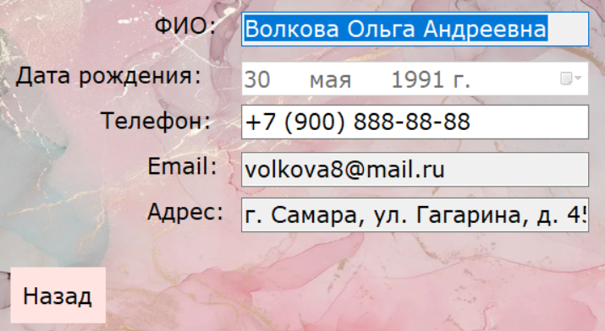
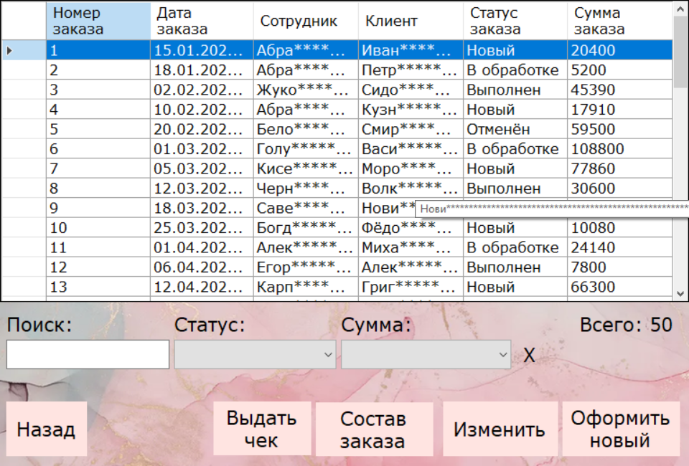
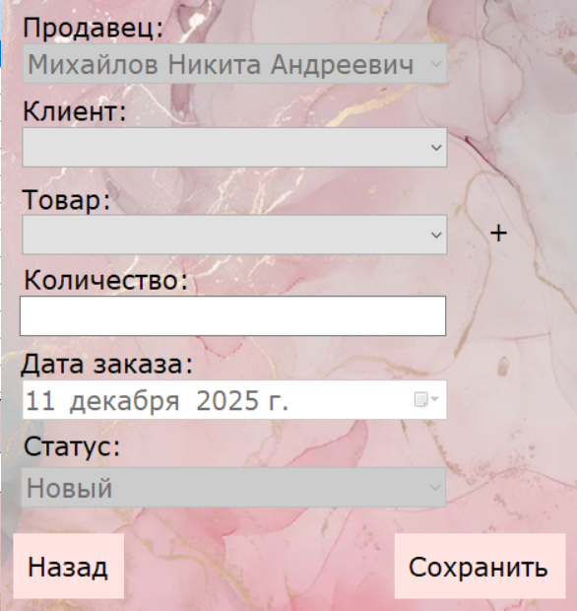
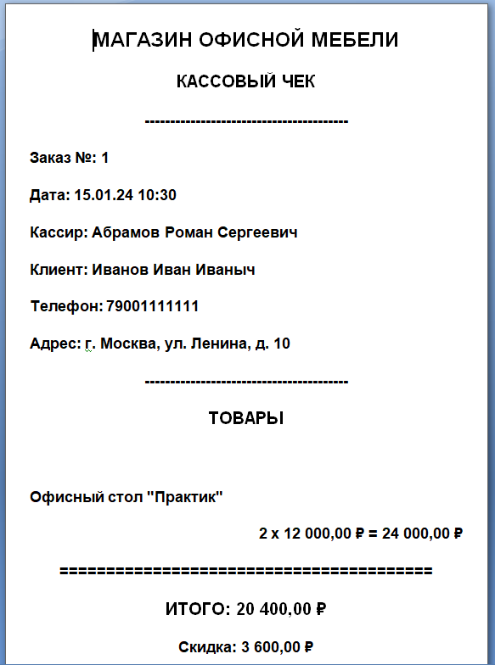
Программные модули

Slide 11
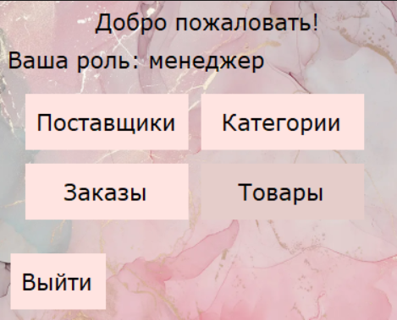
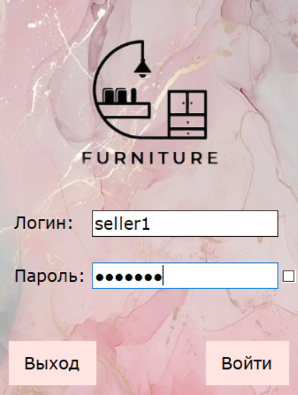

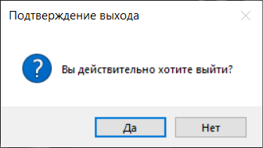
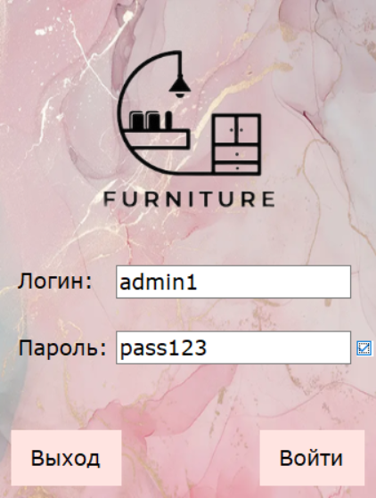
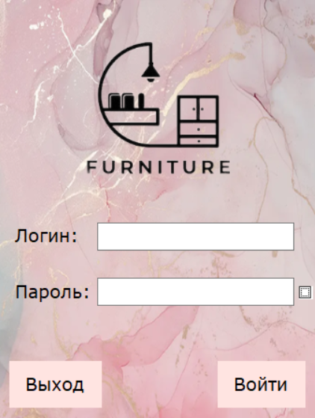
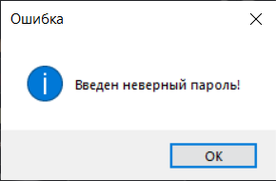
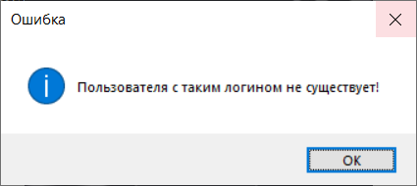
Применяемые меры защиты
Разграничение прав доступа
Скрытие пароля при его вводе
Проверка на обязательность полей
Выход из программы
осуществляется с формы
авторизации
Блокировка некорректного ввода данных или некорректных действий пользователя
При повторной авторизации требуется заполнение полей логина и пароля
При неудачной попытке авторизации
система выдает сообщение о неудавшейся авторизации

Slide 12
Заключение
В ходе выполнения курсового проекта была создана автоматизированная информационная система по ведению базы магазина офисной мебели на базе платформы .NET, отвечающая поставленным требованиям.
Созданный программный продукт полностью удовлетворяет поставленным задачам.
В дальнейшем планируется усовершенствования программы. Добавление функций: реализация механизма ввода капчи, реализация пагинации на формах, реализация функций импорта и экспорта данных, а также резервного копирования. Сам программный код будет модернизирован.

Slide 13
КУРСОВОЙ ПРОЕКТ
Министерство образования и науки Нижегородской области
Государственное бюджетное профессиональное образовательное учреждение
«Заволжский автомоторный техникум»
(ГБПОУ ЗАМТ)
Тема: Разработка автоматизированной информационной системы магазина офисной мебели на базе платформы .NET.
Выполнила: Трифонова Инна Андреевна Студентка группы ИС-22А | Руководитель: Иванов Илья Александрович
Заволжье
2025

